Slide 1
ՀՀ ԳԻՏՈՒԹՅՈՒՆՆԵՐԻ ԱԶԳԱՅԻՆ ԱԿԱԴԵՄԻԱ ԳԻՏԱԿՐԹԱԿԱՆ ՄԻՋԱԶԳԱՅԻՆ ԿԵՆՏՐՈՆ ԻՆՉՊԵ՞Ս ԳՐԱՆՑՎԵԼ GOOGLE SCHOLAR-ՈՒՄ:
ՀՀ ԳԱԱ ԳԿՄԿ գիտական քարտուղար,
բ.գ.թ., դոցենտ Մերի Սարգսյան
meri.sargsyan@isec.am

Slide 2
Ակադեմիական որոնողական համակարգեր

Slide 3
Google Scholar
բաց մատչելիությամբ որոնողական համակարգ է,
ինդեքսավորում է բոլոր գիտակարգերի և բոլոր ձևաչափերի գիտական հրապարակումների ամբողջական տեքստը,
հասանելի է հետևյալ հղմամբ՝ https://scholar.google.com/ :

Slide 4
Google Scholar-ը հնարավորություն է տալիս
Օգտագործելով հարցման մեկ ձև՝ կարելի է որոնում իրականացնել ըստ տարբեր գիտակարգերի և աղբյուրների, ներառյալ գրախոսվող հոդվածները, ատենախոսությունները, գրքերը, ամփոփագրերը և գիտական ​​հրատարակիչների, մասնագիտական ​​ասոցիացիաների, բարձրագույն ուսումնական հաստատությունների և գիտական ​​այլ կազմակերպությունների կողմից հրատարակված զեկուցումները:
Google Scholar-ը թույլ է տալիս հսկայական քանակությամբ գիտական ​​հոդվածների մեջ գտնել այն ուսումնասիրությունը, որն առավելապես համապատասխանում է Ձեր որոնման հարցումին:
Google Scholar-ը հոդվածները դասակարգում է նույն կերպ, ինչպես դա անում են գիտնականները՝ դիտարկելով յուրաքանչյուր հոդվածի ամբողջական տեքստը, հեղինակին, հրատարակչությունը, հրապարակումը, որում ընդգրկված է հոդվածը և հոդվածի հղումների հաճախականությունը գիտական ​​գրականության մեջ: Առավել համապատասխան արդյունքները միշտ ցուցադրվում են առաջին էջում:

Slide 5
Google Scholar-ի առանձնահատկությունները
• Տարբեր աղբյուրների որոնում մեկ էջից
• Հոդվածների, ամփոփագրերի և մատենագիտական ​​հղումների որոնում
• Փաստաթղթի ամբողջական տեքստի որոնում գրադարանում կամ համացանցում
• Հետազոտության ցանկացած բնագավառում հիմնական աշխատանքների մասին տեղեկատվության ստացում

Slide 6
Google Scholar-ում կարելի է տեղեկատվություն փնտրել ընդլայնված տարբերակով՝ մի քանի բառով, ըստ հեղինակի, ժամանակաշրջանի ևն:

Slide 7
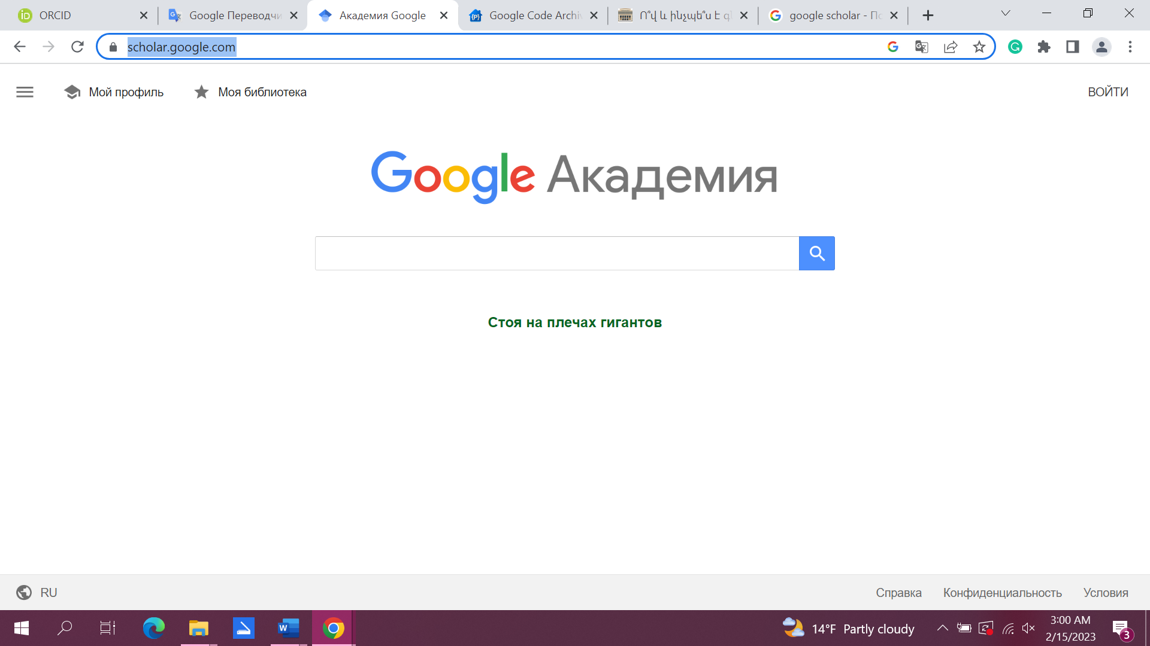
Ինչպե՞ս գրանցվել Google Scholar-ում:
Անհրաժեշտ է մուտք գործել համակարգ հետևյալ հղումով՝ https://scholar.google.com/:

Slide 8
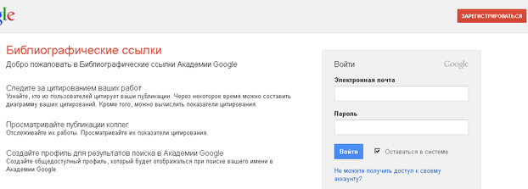
Նախնական գրանցում Եթե չունեք Google օգտահաշիվ, ապա անհրաժեշտ է բացել այն, ապա մուտք գործել:

Slide 9
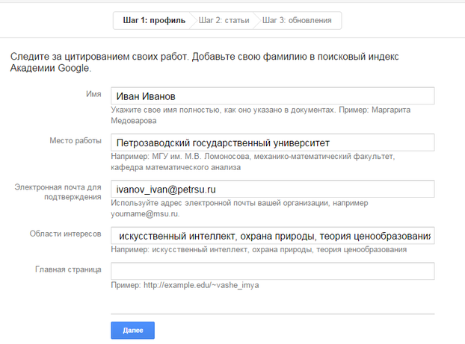
Ձեր Google օգտահաշիվ մուտք գործելուց հետո կհայտնվի Google Scholar-ում գրանցման ձևանմուշը:
Հիմնական գրանցում

Slide 10
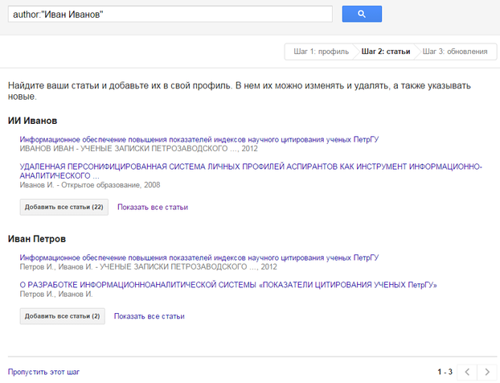
• Անուն • Աշխատանքի վայրը • Էլփոստի հասցե՝ հաստատման համար • Հետաքրքրությունների ոլորտները • Հիմնական էջ Հաջորդ քայլը հրապարակումների ցանկի ներկայացումն է:
Լրացնելու համար նախատեսված դաշտերը հետևյալն են.

Slide 11
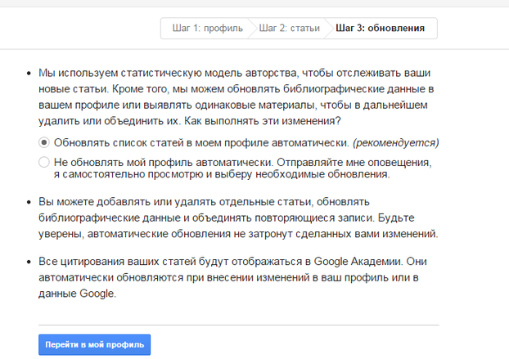
Կարելի է բաց թողնել այս քայլը՝ սեղմելով հաջորդ քայլի կոճակը: Այնուհետև ընտրեք, թե ինչպես թարմացնել Ձեր օգտահաշիվը:

Slide 12
Դուք կարող եք հոդվածներ ավելացնել Ձեր օգտահաշվում՝ սեղմելով «Ավելացնել» կոճակը: Համակարգն առաջարկում է հոդվածներ ավելացնելու մի քանի տարբերակ.
Հրապարակումների տվյալների խմբագրում
Ընտրել համակարգի կողմից առաջարկվող տարբերակներից,
Ինքնուրույն ավելացնել,

Slide 13
Ընտրել համակարգի կողմից առաջարկվող տարբերակներից

Slide 14
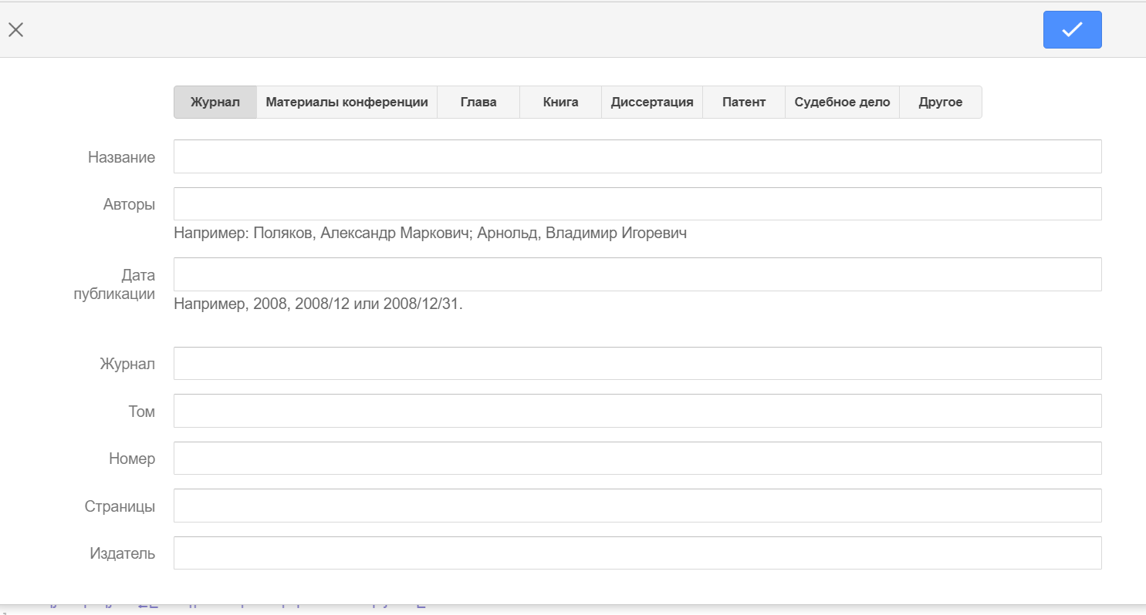
Ինքնուրույն ավելացնել

Slide 15
ՇՆՈՐՀԱԿԱԼՈՒԹՅՈՒՆ

